Slide 1


Oscar Adriani
Giunta Esecutiva INFN
adriani@fi.infn.it
Firenze, 14 Luglio 2025

Slide 2
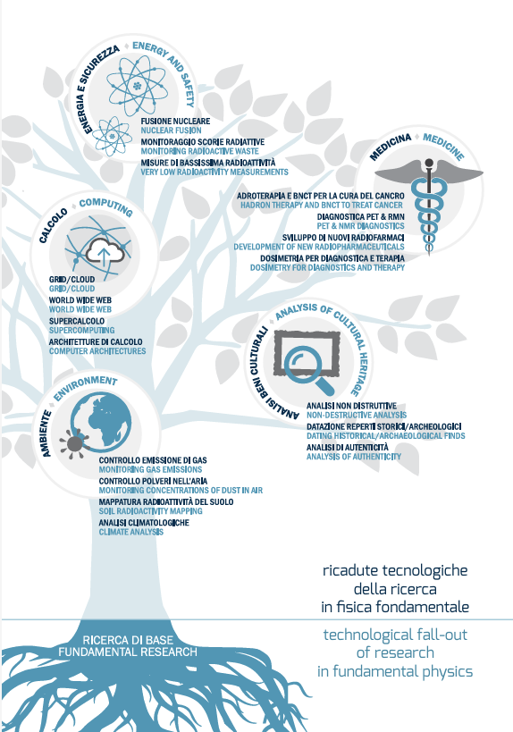

Perché fare TT nell’INFN
Come fare TT nell’INFN
  Organizzazione
  Strumenti
  Opportunità
Storie di valorizzazione

Slide 3
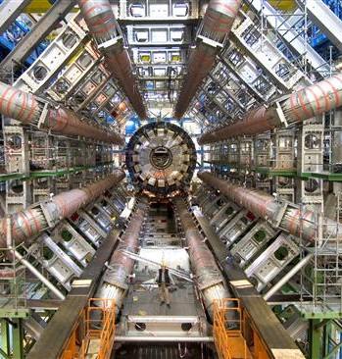
La missione del TT
Le innovazioni sviluppate nei laboratori possono generare benefici economici, ambientali e sociali. Tali benefici sono fondamentali per rafforzare il ruolo dell’INFN e farne comprendere l’importanza anche ai non addetti ai lavori.
La domanda posta dalla politica alle organizzazioni di ricerca è: qual è il vostro impatto sociale ed economico?

Slide 4
INFN genera conoscenza e la condivide con
    La comunità scientifica
    La società
    Entità economiche che sfruttano per i loro fini la conoscenza acquisita
TRASFERIMENTO TECNOLOGICO = insieme di regole e procedure del mercato della conoscenza generata da organizzazioni accademiche
non è la ricerca applicata!

Slide 5
Come si può fare TT nell’INFN?
0
Procurement tecnologico
1
Servizi conto terzi
4
Licenze brevetti/Know-how
5
Spin-off
3
Ricerca congiunta

Slide 6

Internamente…
Accelerators
Computing
Electronics
Materials
Detectors
RLTT
TTO
CNTT
CSN1
CSN2
CSN3
CSN5
CSN4
Commissioni Scientifiche
Reti/comitati (INFN-Acc, INFN-E, INFN-4LS..)
PNRR
Notes:
Come mettere a terra queste competenze richiede un lavoro
verso l’interno, perché uno degli sforzi maggiori che noi dobbiamo fare rispetto ad altri enti di ricerca è trovare un second use rispetto a tecnologie che nascono per risolvere problemi interni,
e verso l’esterno, perché il processo per portare queste soluzioni ad essere utilizzate e immesse nel circuito economico è fatto di tanti attori, che si trovano fuori dal nostro mondo, anche culturalmente: dagli incubatori di impresa, ai soggetti finanziatori, fino alle aziende che recepiscono i risultati del trasferimento tecnologico.
Tutto questo con la consapevolezza che solo una conoscenza dell’ente, di come funzionano i meccanismi anche alla base della motivazione dei nostri ricercatori che portano ad aver questi risultati di eccellenza, sono la leva per far funzionare bene questo meccanismo. E dunque
Connessione con la rete della ricerca: Commissioni scientifiche e le reti di competenze, i progetti da fondi esterni

Slide 7
Verso l’esterno…
Eventi e fiere di settore
Networking, eventi tematici per far conoscere l’offerta tecnologica
Comunicazione
Portafoglio brevetti e Know-how
Progetti di ricerca industriale EIC
Venture Capital, Business angels, …

Slide 8
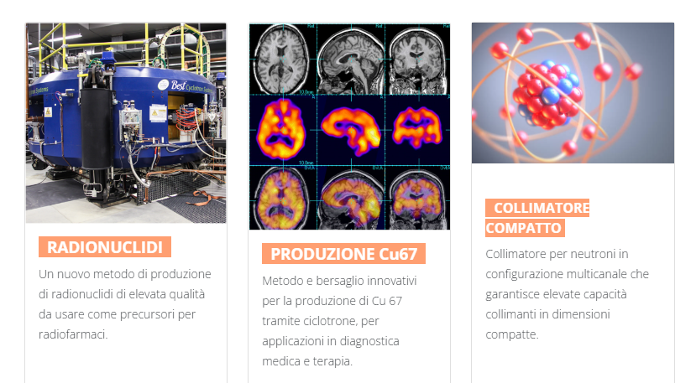
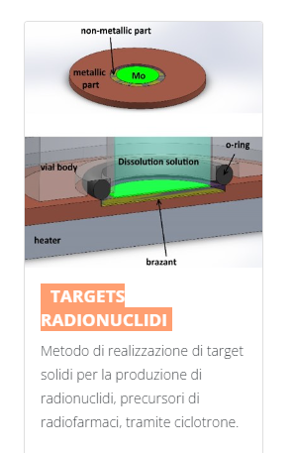
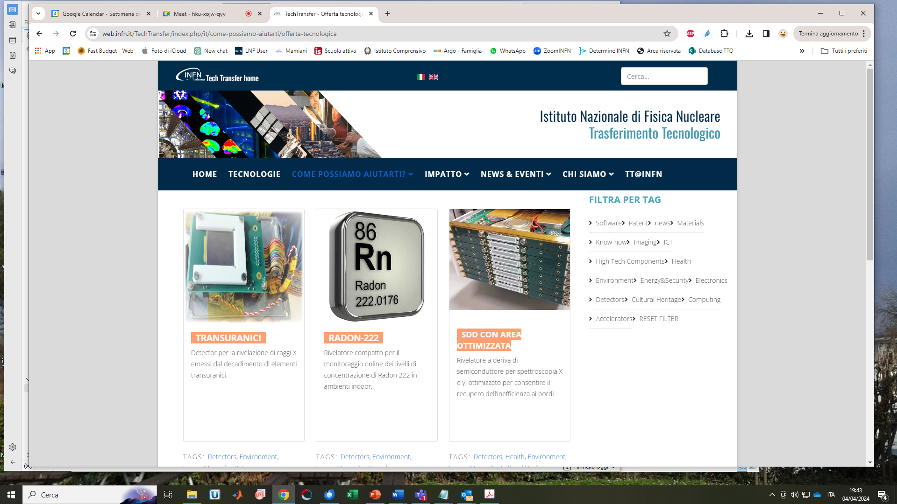
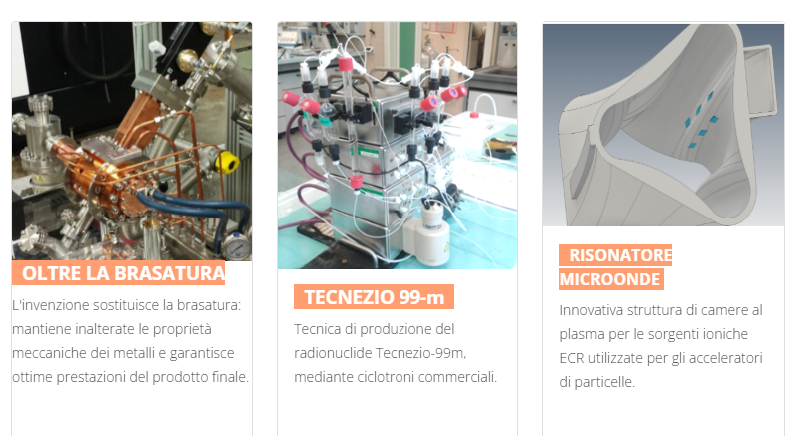

Slide 9
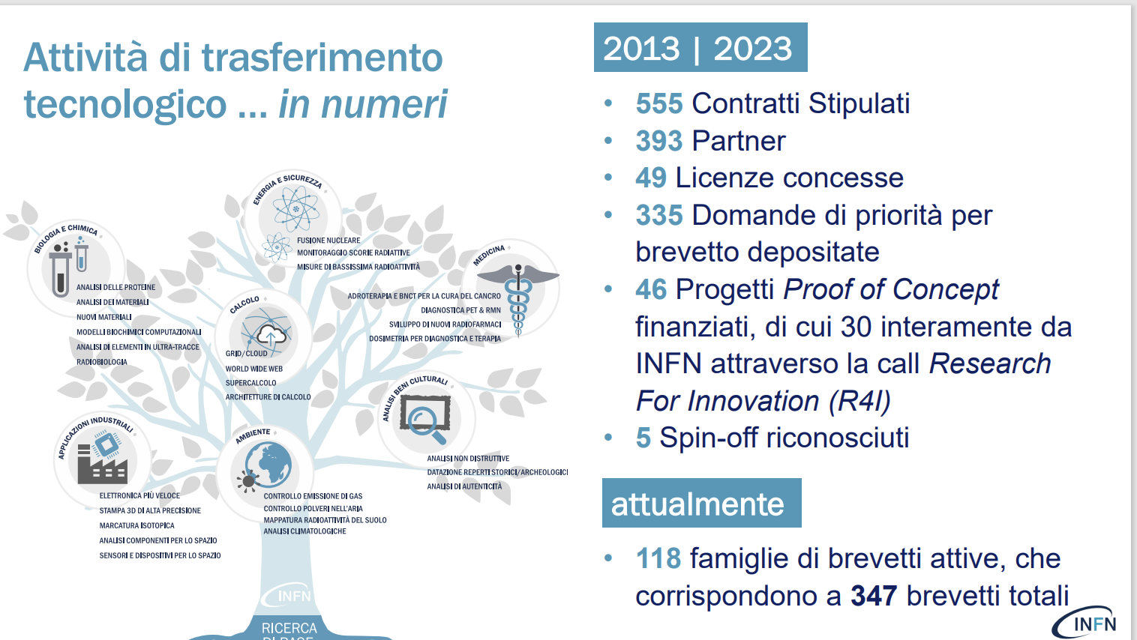

Slide 10





Il TT INFN oggi: strutture e ruoli
Secondo quanto previsto da Regolamenti interni (Disciplinare sul TT del 2015, Disciplinare sugli Spin-off del 2017 e il Disciplinare per la tutela e la valorizzazione delle conoscenze del 2024), il Trasferimento Tecnologico dell’INFN è organizzato sui seguenti pilastri:
CNTT
Xxxx
STT
XXXx
RETE DEI REFERENTI LOCALI PER IL TT
COMITATO NAZIONALE TT
SERVIZIO TRASFERIMENTO TECNOLOGICO
Definisce le Linee strategiche;
Attività di raccordo con le Commissioni Scientifiche Nazionali;
Coordina i rapporti con le reti tematiche;
Favorisce l’interazione nella rete dei RTT;
Esprime pareri su brevetti e contratti
Conoscenza di tutte le attività TT svolte in struttura;
Punto di riferimento e garante nei confronti del direttore;
Facilita le interazioni con la struttura verso STT e CNTT,
Promuove lo scouting attivo di tecnologie valorizzabili
Tutela della IP (brevetti, licenze, SW, know-how);
Valorizzazione delle conoscenze (accordi con le imprese);
Supporto creazione Spin-Off;
Finanziamento interno (R4I);
Partecipazione a bandi;
Valorizzazione del networking ed eventi
10
Notes:
Per mettere in atto questo processo il percorso è stato lungo
È partito circa 10 anni fa con una visione
Che ha portato oggi l’INFN ad avere delle strutture interne preposte alla gestione dei processi di TT
CNTT, STT e Rete
L’obiettivo è quello di costruire un percorso
trasparente, lineare, affidabile
nella gestione e tutela della IP
e nella relazione con gli operatori commerciali

Slide 11





Dove vanno a finire i proventi del TT?
Tecnologie
CSN
Brevetti
Know-How
Valorizzazione
Struttura INFN
Tasse
Salario accessorio
Ricercatori

Slide 12
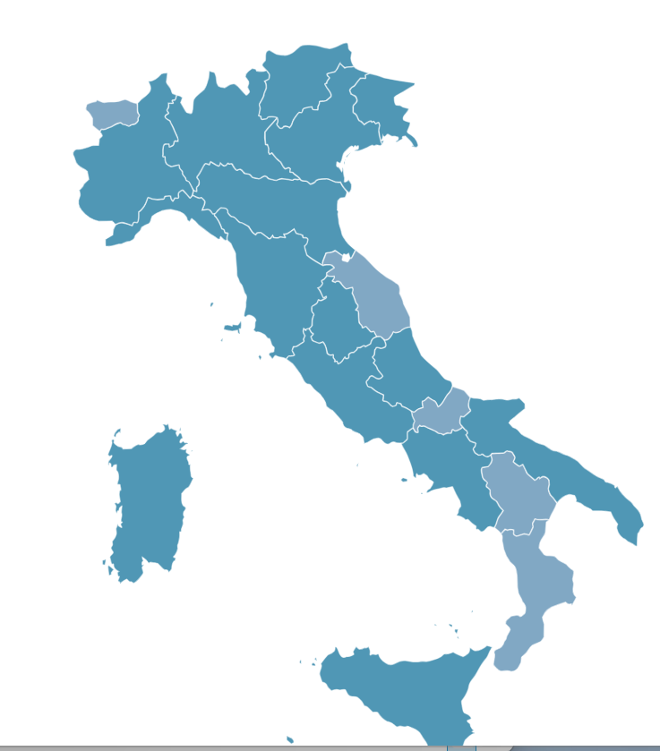
La rete dei referenti locali per il TT
La Rete è formata da Referenti presenti in ciascuna sede dell’Istituto.
Lavorano a stretto contatto con la comunità di ricerca, identificano tra le attività scientifiche quelle che hanno un possibile orientamento al TT, o che hanno possibile interesse commerciale.
La Rete dei Referenti rispecchia la diffusione capillare delle strutture INFN su tutto il territorio italiano: localmente i Referenti sono il punto di contatto dell’INFN con la realtà dell’impresa e dell’innovazione dei territori.

Slide 13
COSA FANNO I REFERENTI TT?
Informano il Direttore quando c’è una proposta di attività di TT nella struttura
Informano il personale sulle procedure, le iniziative, le novità in corso attraverso seminari o nel Consiglio di Sezione
Conoscono i progetti di ricerca in corso e segnalano al STT se ci sono attività da regolare attraverso accordi, contratti o brevetti
Partecipano alle riunioni periodiche e alla Formazione

Slide 14
Disciplinare TT (2024)
Disciplinare Spin-off (2017)

Slide 15
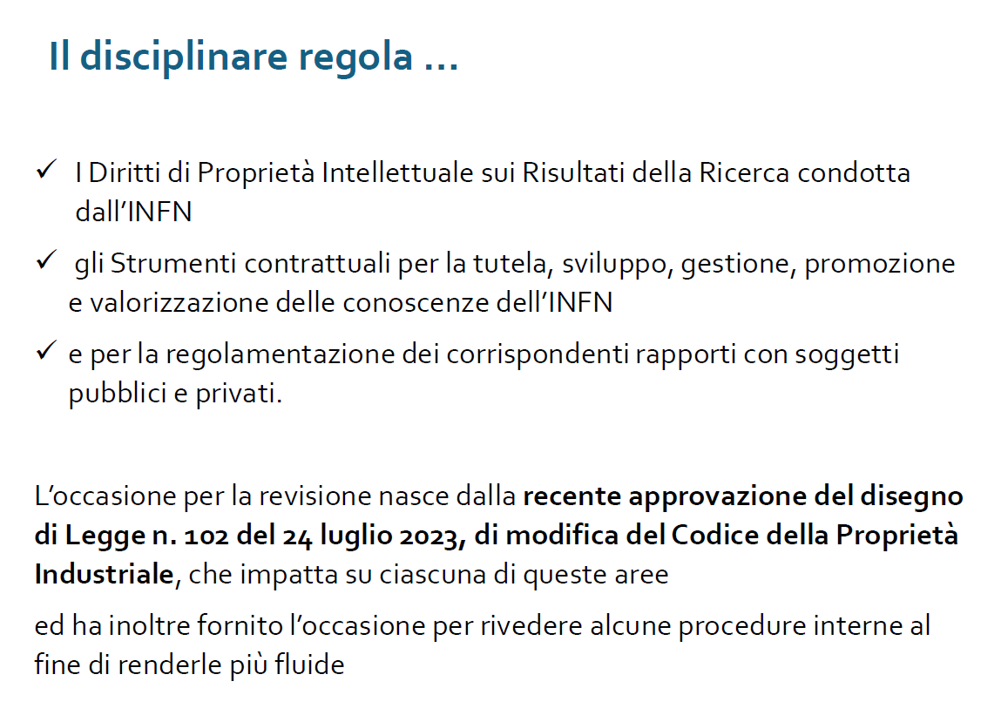

Slide 16
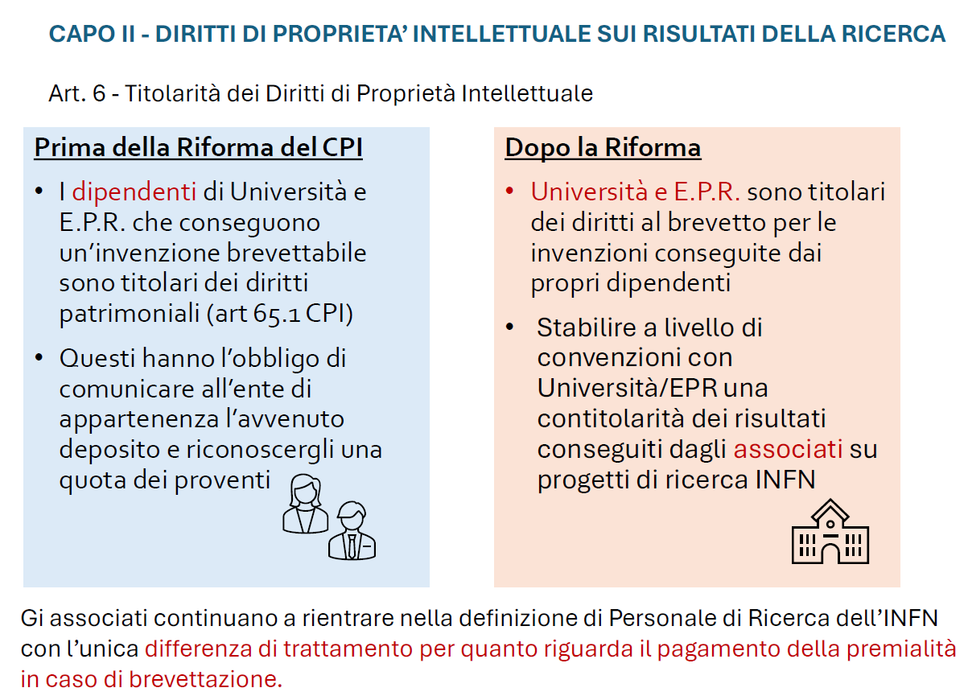

Slide 17
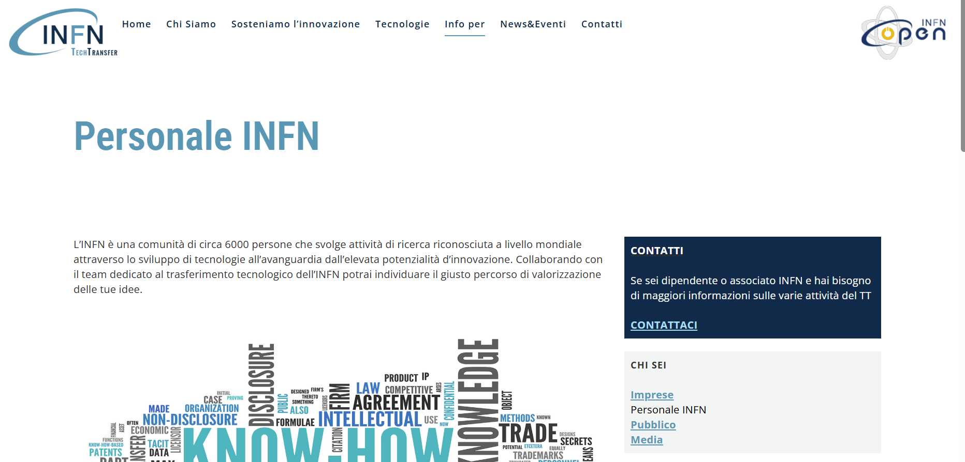

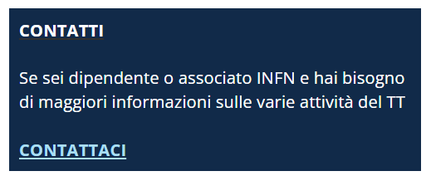

Come mi informo?
https://web.infn.it/TechTransfer/
Area intranet (credenziali Microsoft 365)

Slide 18

Ricerca fondamentale/applicata
Sviluppo
Innovazione
Mercato
Multinazionale
PMI
INFN
Dip. Ingegneria
TRL 1-4
TRL 5-9
Notes:
Il tema fondamentale è come supportare il percorso che avvicina questo patrimonio di tecnologie al mercato e ne consente l’utilizzo da parte della società
è un percorso tutt’altro che lineare, e che implica una rete di competenze difficile da mettere insieme, gli attori in gioco sono molteplici.
La fase di sviluppo e innovazione inoltre può essere anche molto lunga e richiedere capitali importanti;
Possono essere necessari partner di tech incubation per aumentare la capacità di progettare non solo la fattibilità tecnica ma anche la fattibilità di business
Studiare lo use-case, il mercato, la strategia di valorizzazione.
Il lavoro che possiamo e dobbiamo fare oggi è rendere questo percorso chiaro ed affidabile, sia per la nostra comunità di ricercatori che per le aziende che vogliono collaborare con noi.
Questi sono temi a cui dobbiamo e proviamo a rispondere mettendo in campo le risorse interne, ma soprattutto intraprendendo un percorso di apertura, di dialogo e di confronto con le aziende che già lavorano con noi e con quelle che ancora non lo fanno,

Slide 19
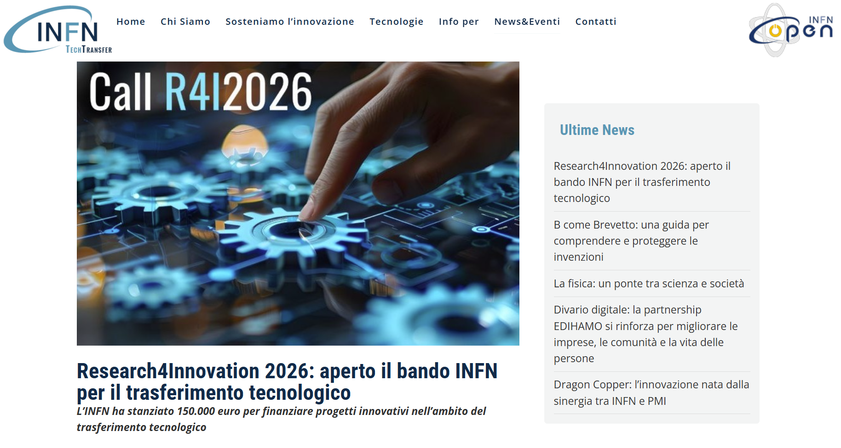

Slide 20
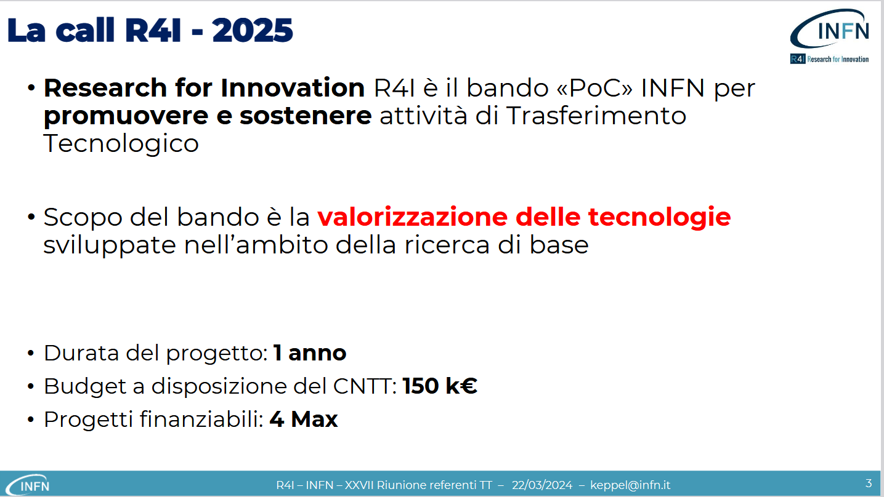

La call R4I 2026
Scadenza 5 maggio
Webinar Venerdì 11 aprile ore 10.00

Slide 21
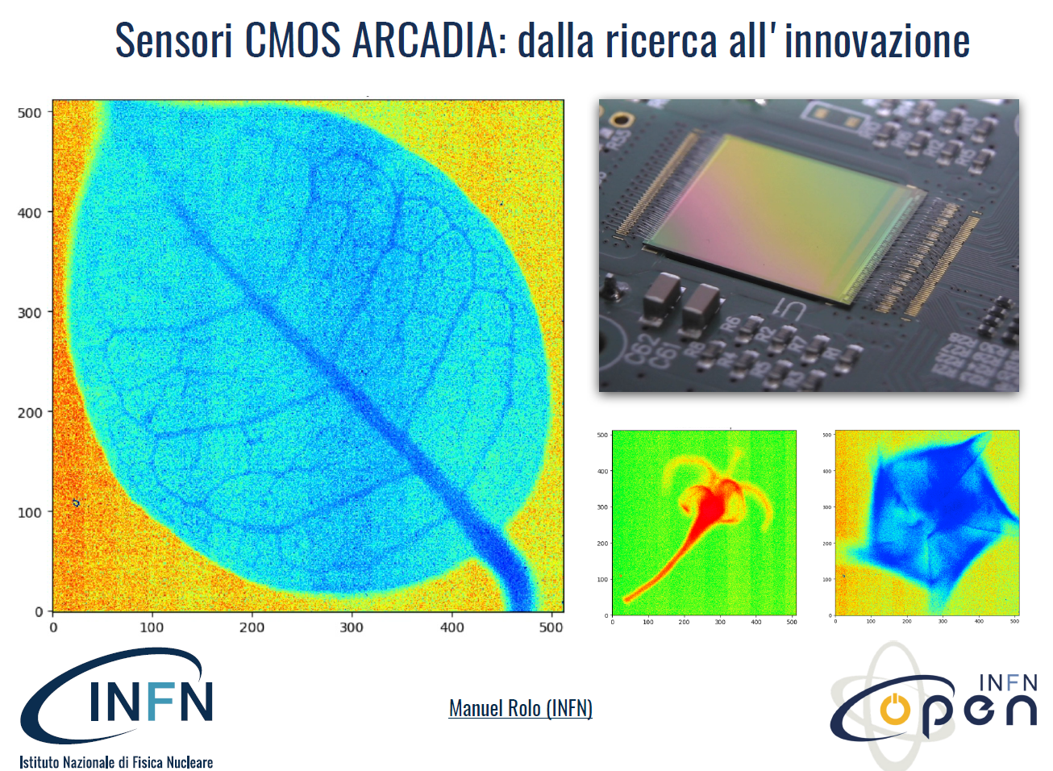

Slide 22
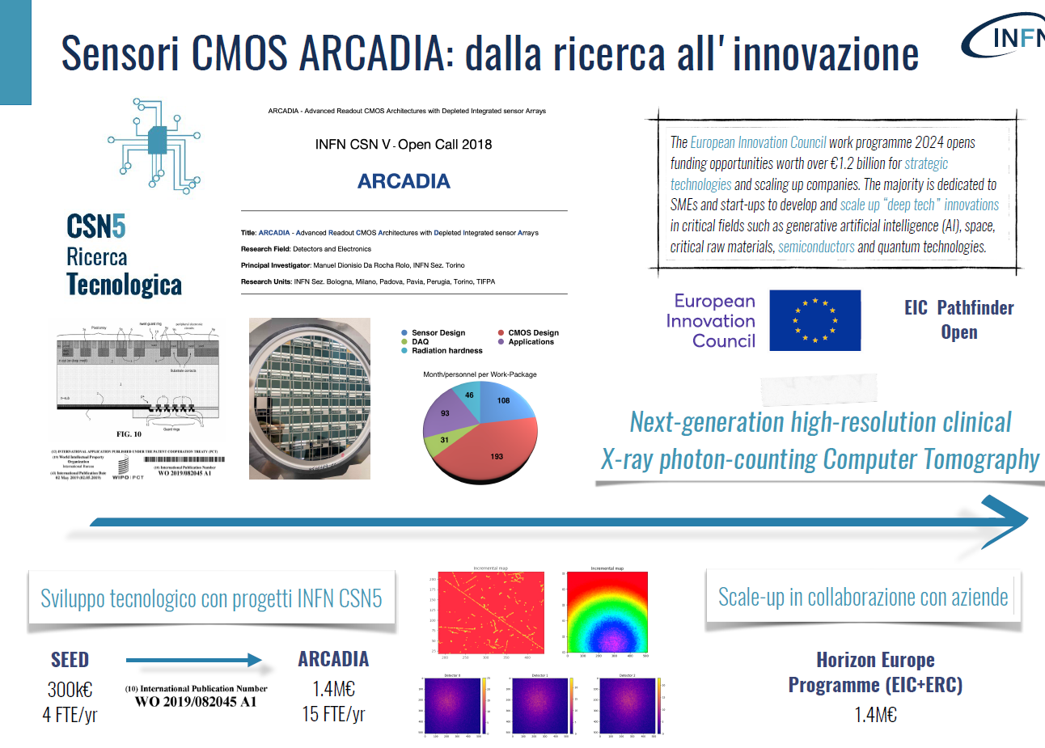

Slide 23
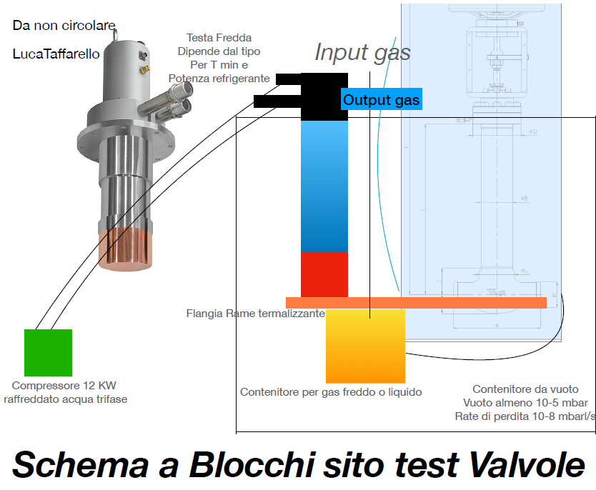

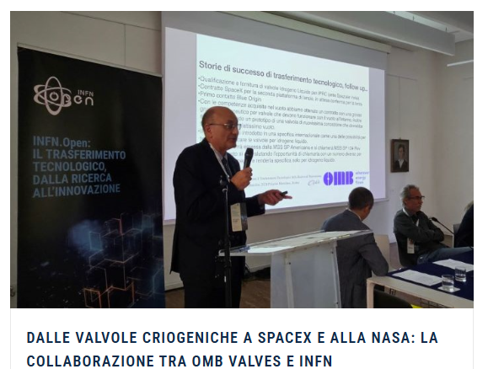
Luca Taffarello, sez. INFN Padova

Slide 24
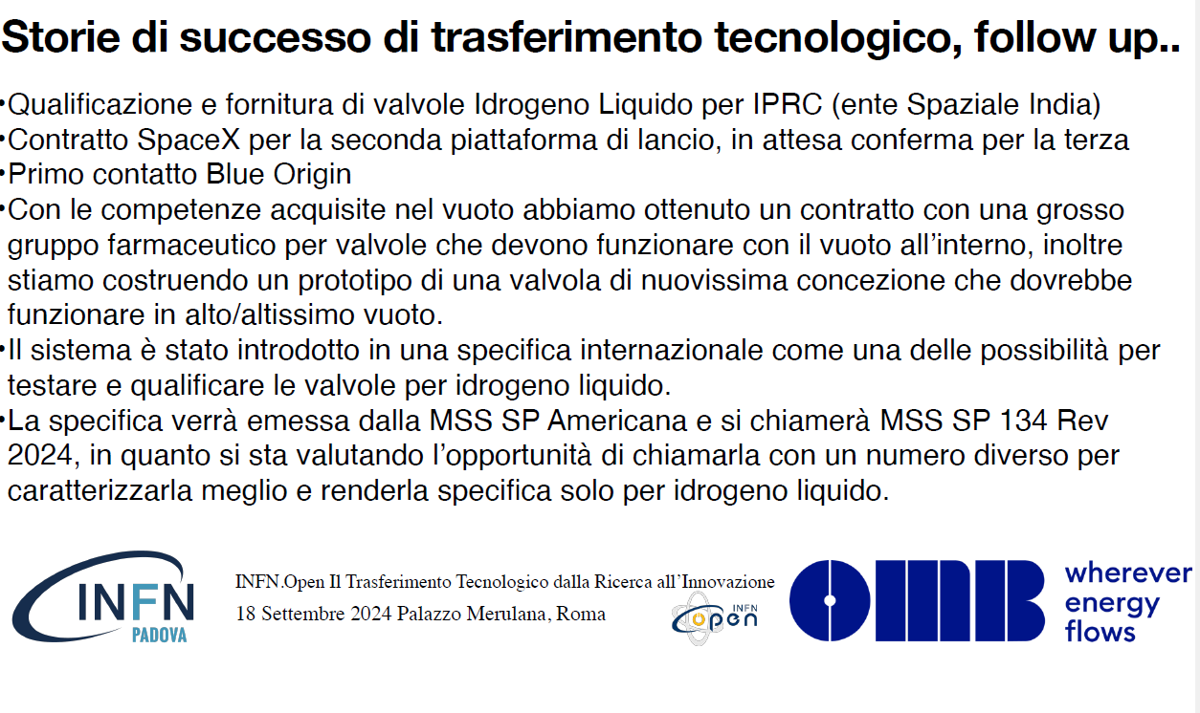

Slide 25
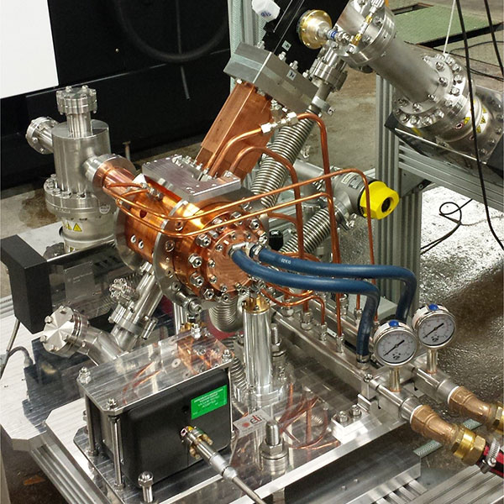
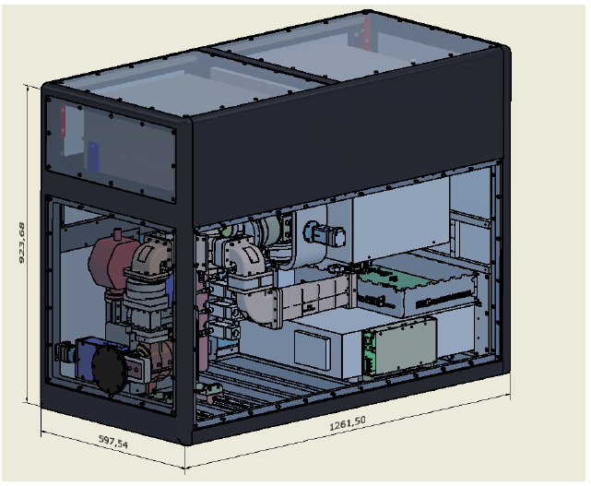

D. Alesini, L. Faillace INFN-LNF

Slide 26
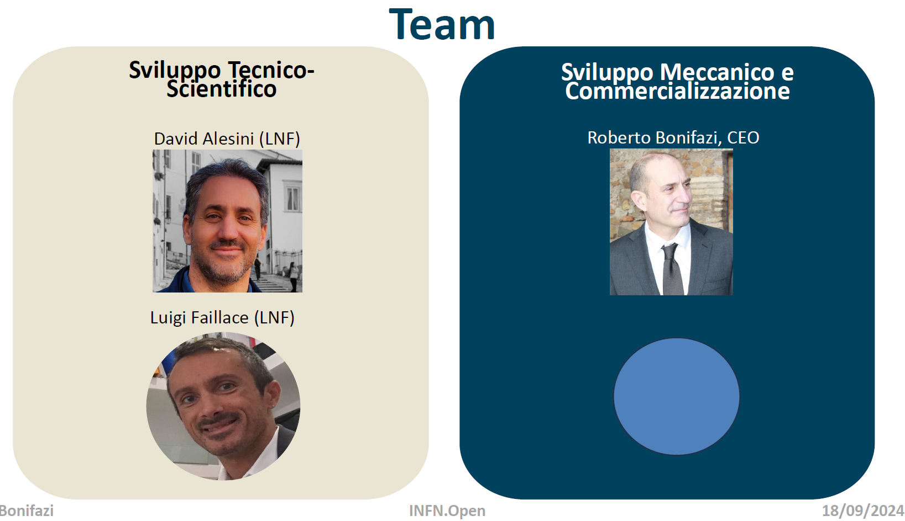


Slide 27
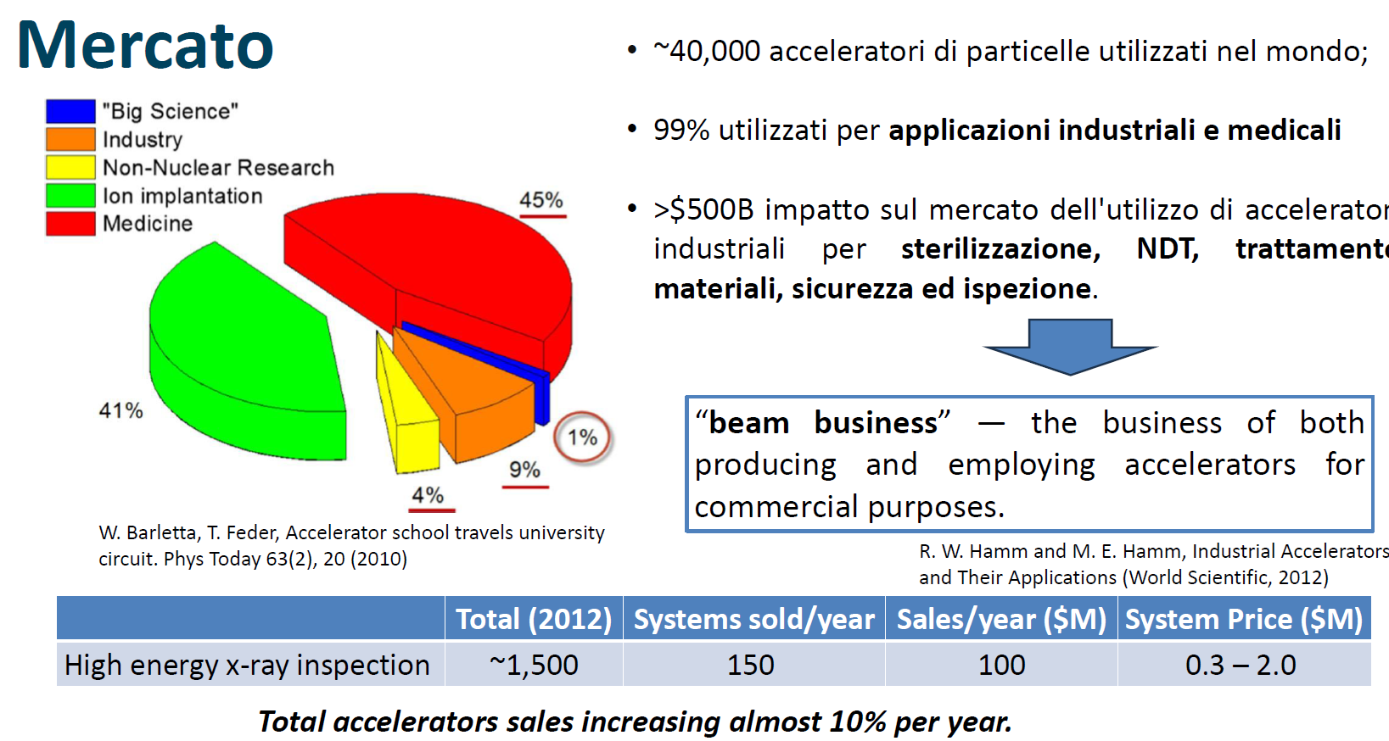

Slide 28


Slide 29
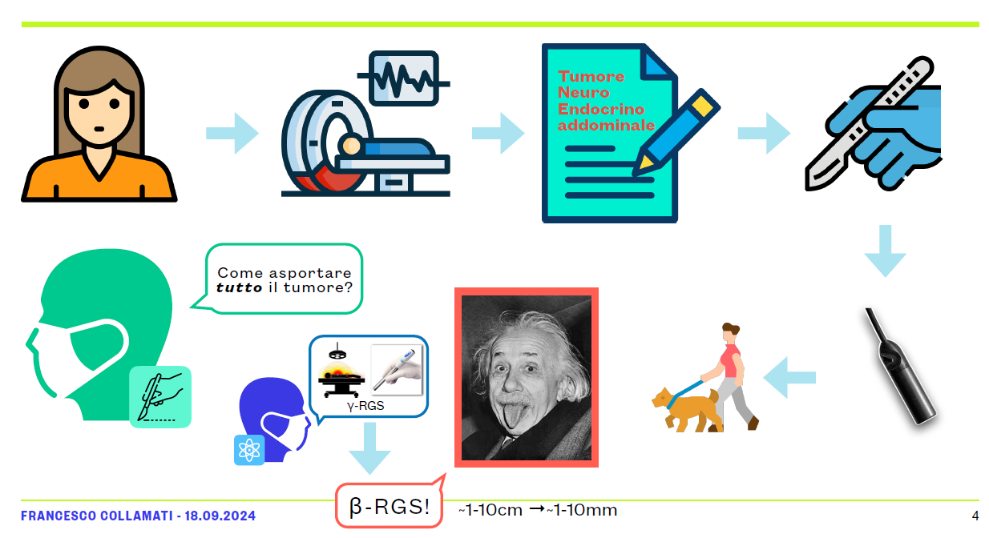

Slide 30
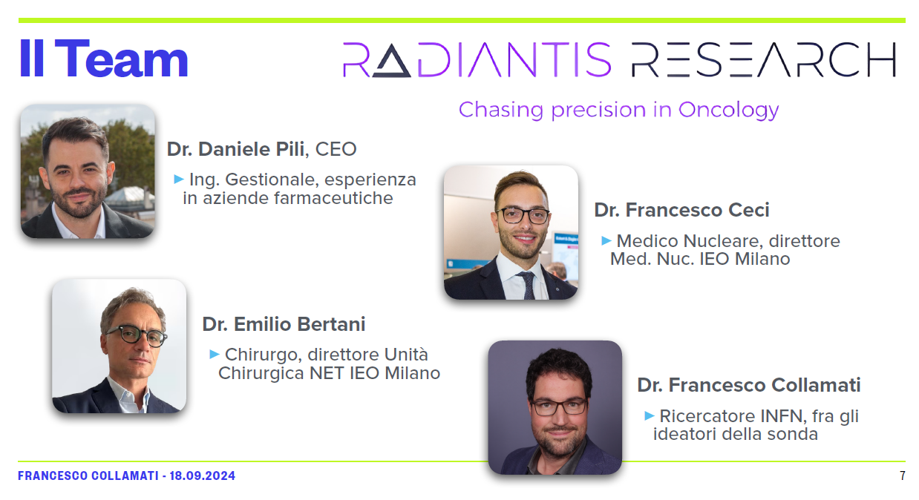

Slide 31
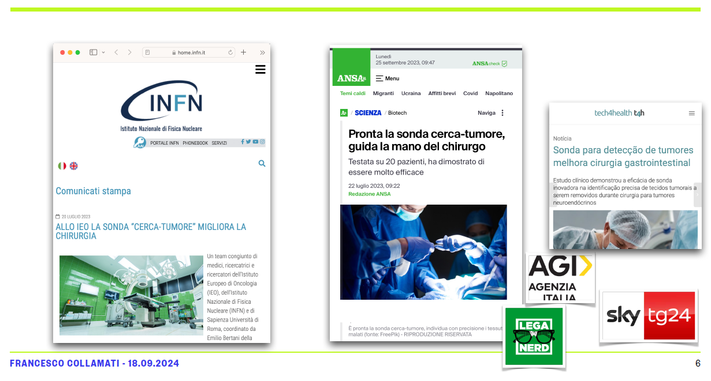

Slide 32
Backups

Slide 33
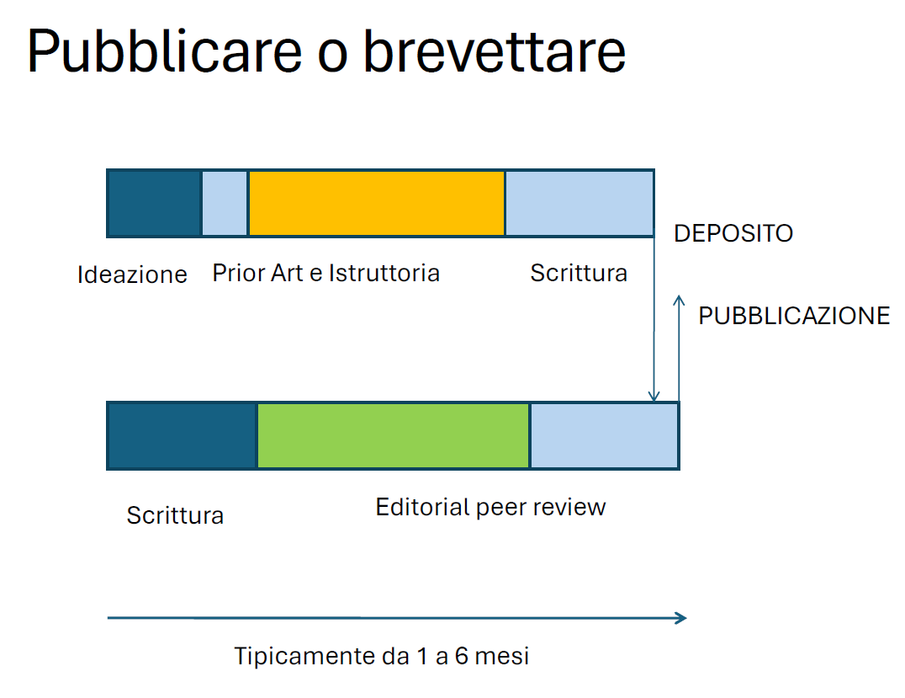

Qual è la procedura per brevettare un’invenzione?
?

